Slide 1



СОЗДАНИЕ КОМПОНЕНТА (IP)
Проектирование цифровой техники с применением ПЛИС
и аппаратного языка разработки System Verilog
Н. Г. Зайцев
М. В. Кулешов
Я. В. Непомнящих

Slide 2
Пример
IP – Intellectual Property
https://digilent.com/reference/learn/programmable-logic/tutorials/zybo-creating-custom-ip-cores/start

Slide 3
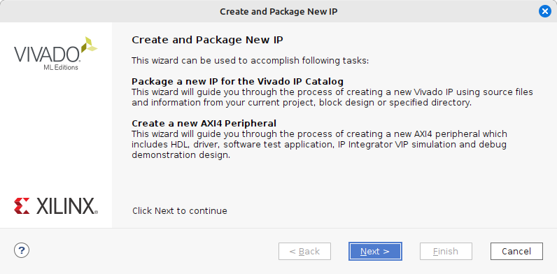
Создание компонента (IP)

Slide 4
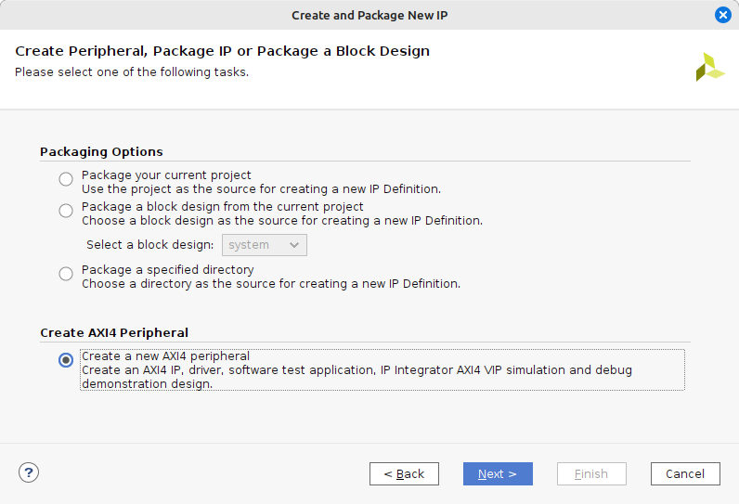
Создание компонента (IP)

Slide 5
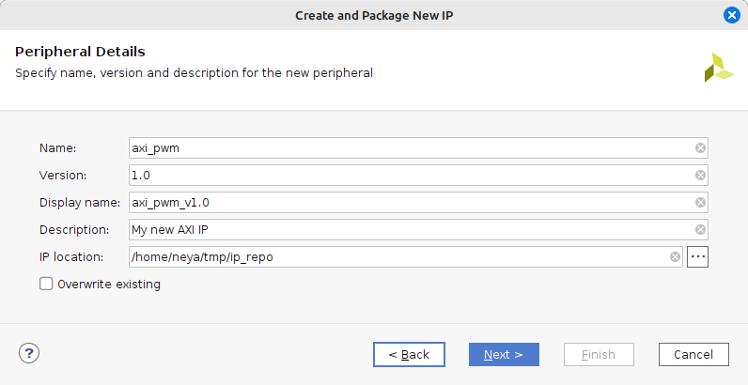
Создание компонента (IP)

Slide 6
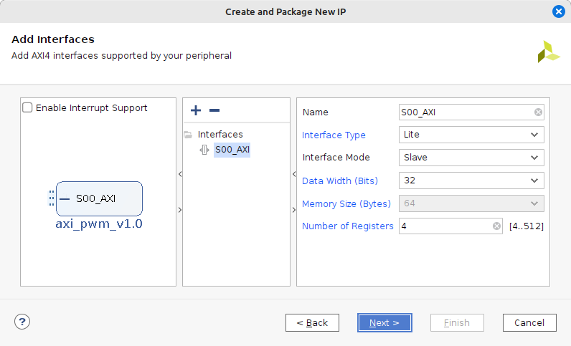
Создание компонента (IP)

Slide 7
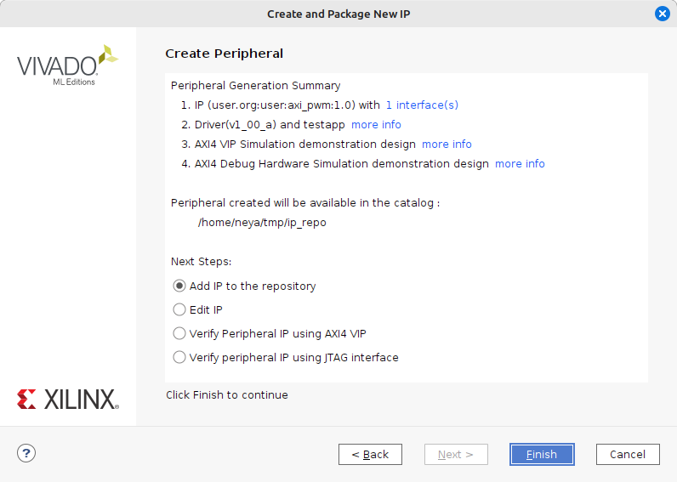
Создание компонента (IP)

Slide 8
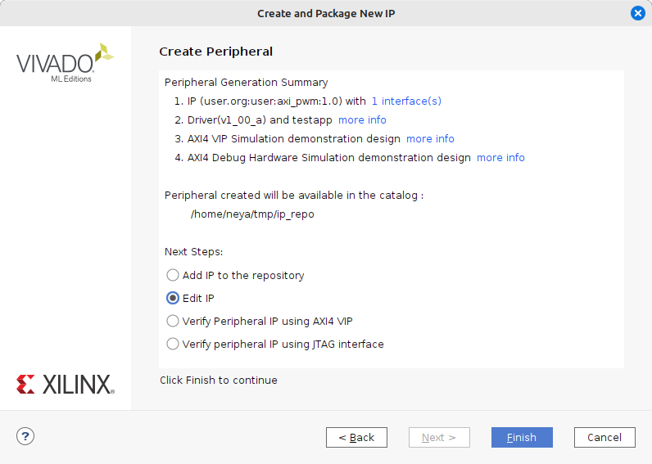
Создание компонента (IP)

Slide 9
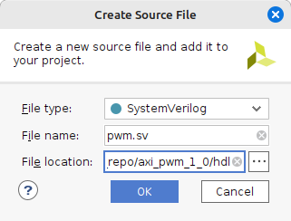
Создание компонента (IP)

Slide 10
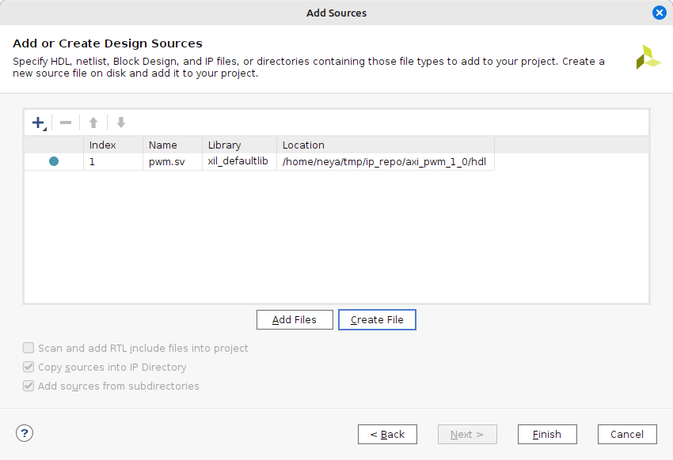
Создание компонента (IP)

Slide 11
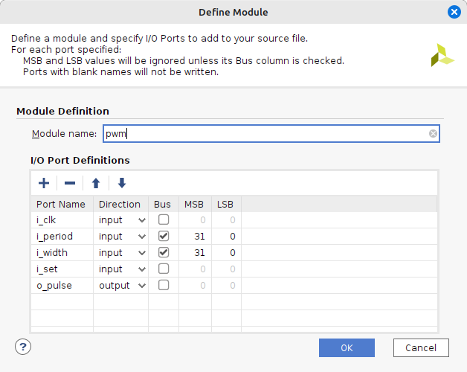
Создание компонента (IP)

Slide 12
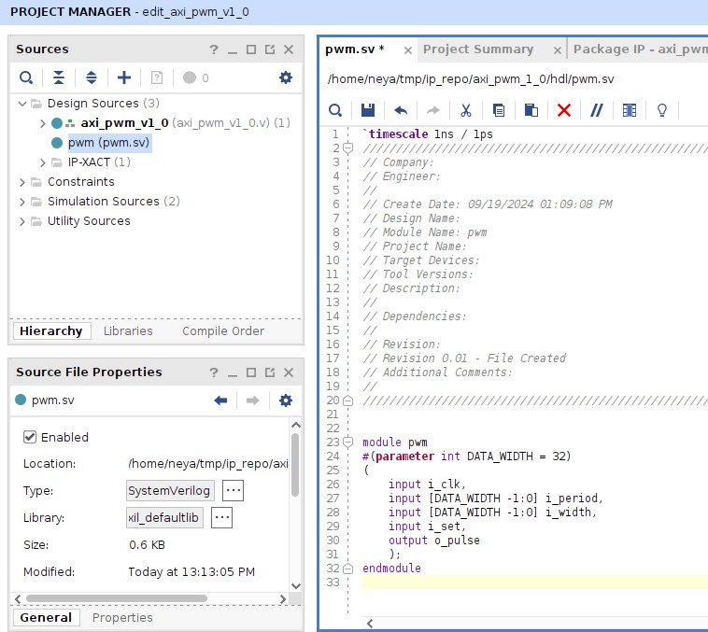
Создание компонента (IP)

Slide 13
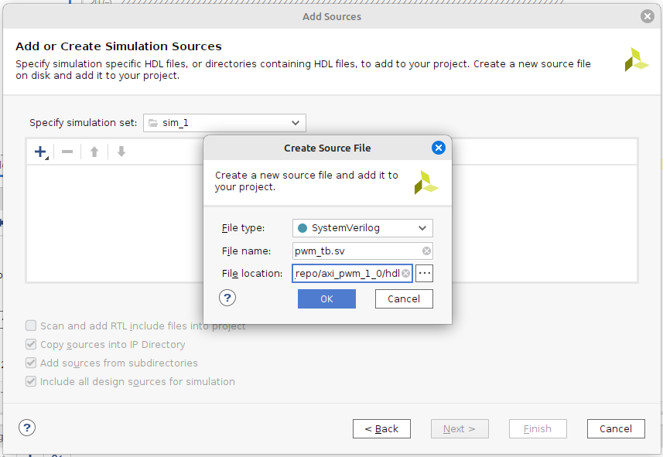
Создание компонента (IP)

Slide 14
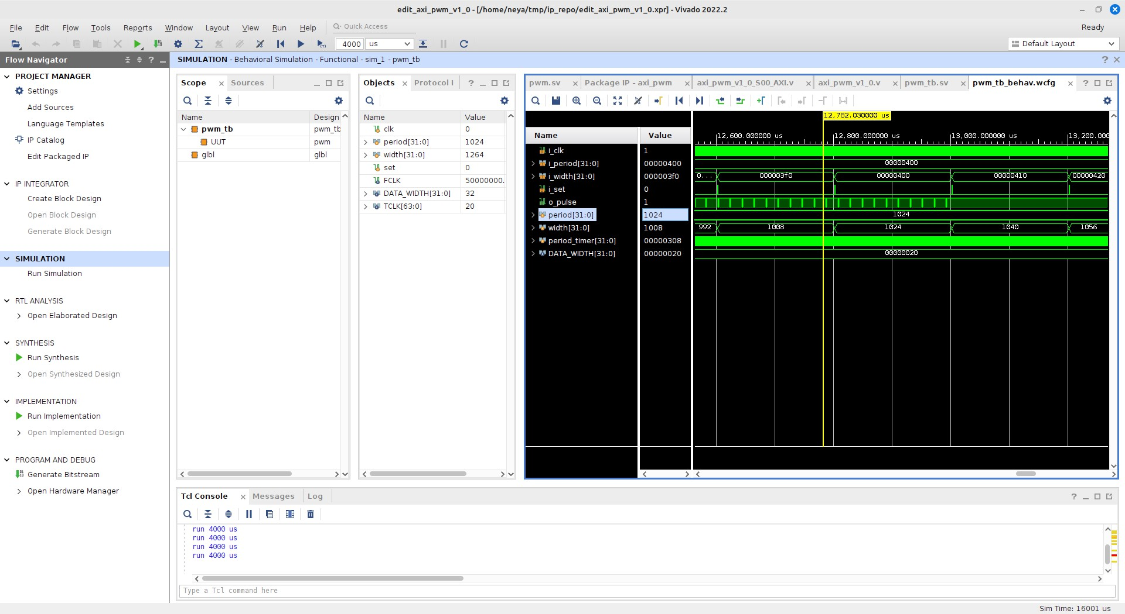
Создание компонента (IP)

Slide 15
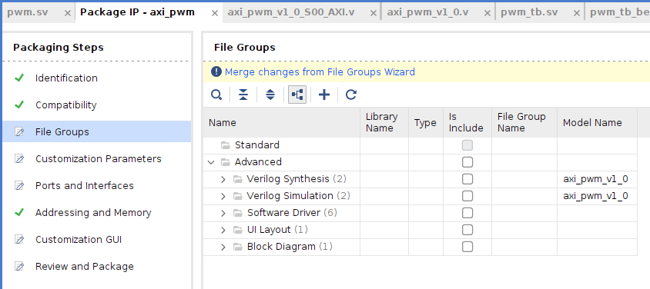
Создание компонента (IP)

Slide 16
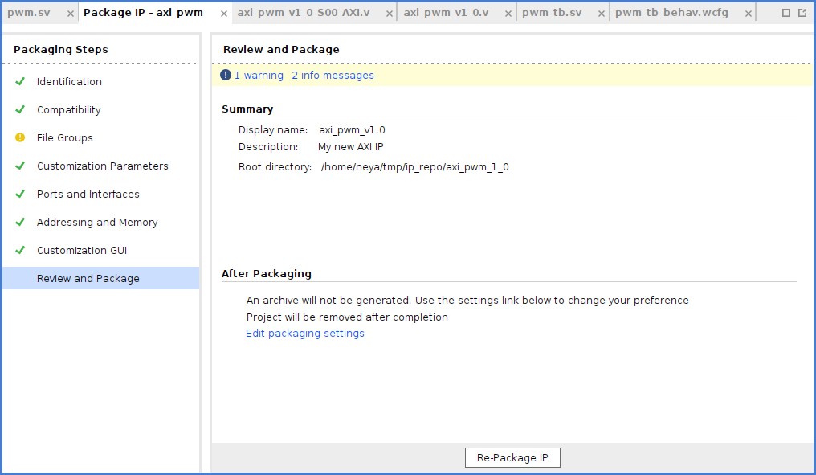
Создание компонента (IP)

Slide 17
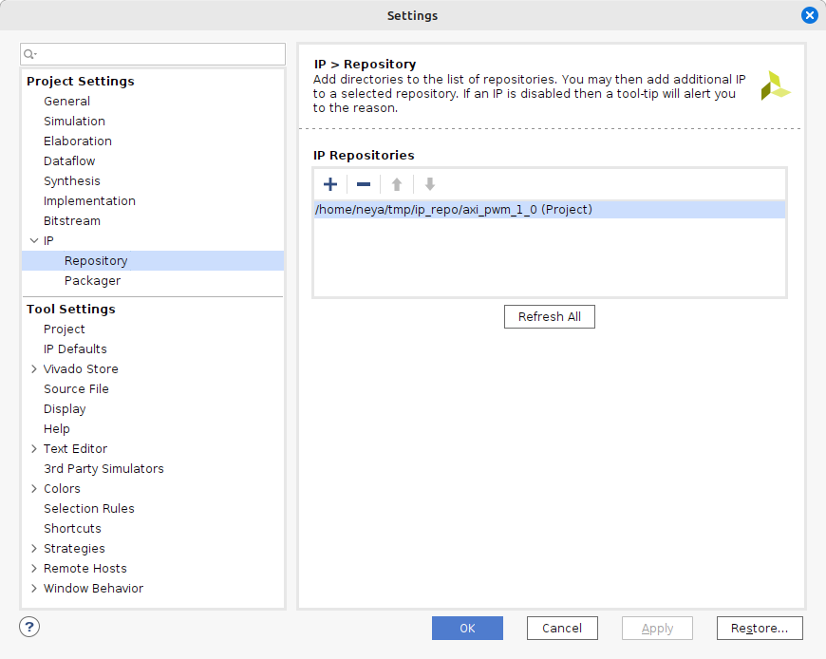
Создание компонента (IP)

Slide 18
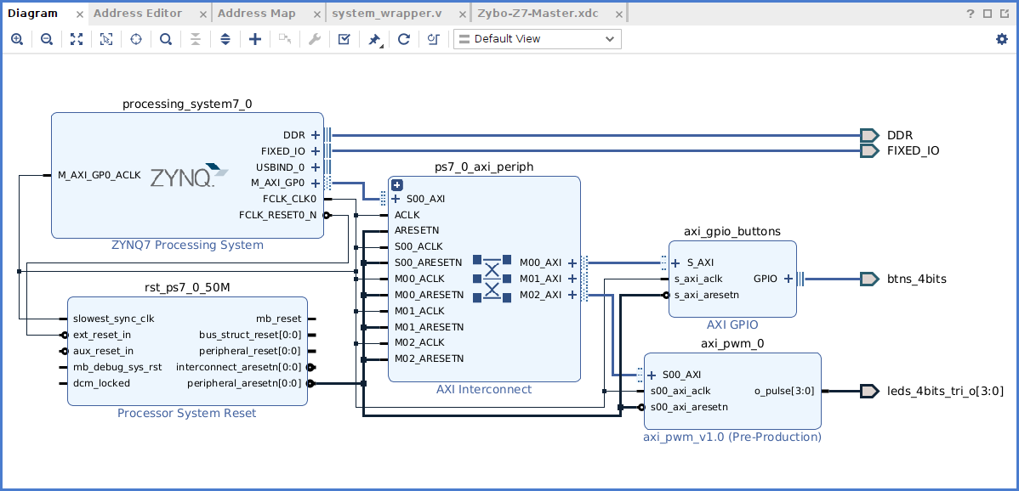
Создание компонента (IP)

Slide 19
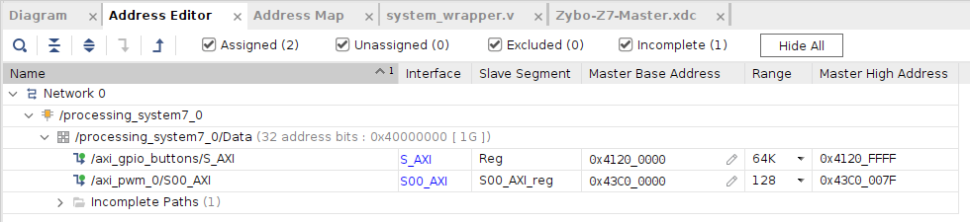
Создание компонента (IP)

Slide 20

Создание компонента (IP)
This work is licensed under a Creative Commons Attribution-ShareAlike 3.0 Unported License.
It makes use of the works of Mateus Machado Luna.

Slide 21


Спасибо за внимание!
СОЗДАНИЕ КОМПОНЕНТА (IP)

